Slide 1
PRS 2.0 · SOUMISSION ÉLECTRONIQUE
La cérémonie des clés
Comment la commission, le dépositaire et le responsable de la procédure préparent la clé qui ouvrira les offres — et pourquoi personne ne peut les lire avant la séance.
Captures de l’application réelle, sur une procédure de démonstration (comptes « DÉMONSTRATION »).
Commission nationale des marchés · octobre 2026
Notes:
Présenter la cérémonie des clés : l’étape qui rend possible la remise électronique des offres. Toutes les captures viennent de l’application, sur une procédure de démonstration montée pour cette présentation.

Slide 2
LE PRINCIPE
Chaque offre est chiffrée sur le poste du candidat. La clé qui l’ouvre est partagée entre plusieurs détenteurs : il faut en réunir un quorum, en séance, pour la lire.
Des détenteurs
Un quorum
La cérémonie
Chaque membre de la commission d’appel d’offres, plus le dépositaire de la part de secours.
Le nombre minimal de parts à réunir ; une part seule ne suffit jamais (2 au moins).
Chaque détenteur crée sa paire de clés sur son poste et publie sa clé publique. Les candidats chiffrent pour ces clés.
PRS 2.0 · La cérémonie des clés · 2
Notes:
La confiance ne repose ni sur le serveur ni sur un individu. La clé privée de chaque détenteur ne quitte jamais son navigateur ; le serveur ne garde que la clé publique et une enveloppe chiffrée par la phrase secrète du détenteur.

Slide 3
QUI FAIT QUOI
Six rôles, chacun dans son espace
Personne ne cumule : la PRMP et l’UGPM ne siègent pas, le responsable ne détient aucune part, le dépositaire ne lit jamais les offres.
La PRMP (ou l’UGPM)
L’Administrateur
Le responsable
Désigne la commission d’appel d’offres par une décision : les membres, leur origine, le président. Elle ne détient aucune part.
Désigne le responsable de la procédure, un contrôleur de la CNM extérieur à l’achat.
Fixe le quorum, la date de la cérémonie et le dépositaire ; suit la cérémonie et la clôt. Il ne détient aucune part.
Les membres de la CAO
Le dépositaire
Le candidat
Chacun génère sa clé sur son poste, la protège par sa phrase secrète, la publie et la vérifie.
Garde la part de secours : il génère sa clé sur son poste, imprime le pli de sa phrase et le conserve. Personne d’autre ne la voit.
Ne voit que les clés publiques : son offre est chiffrée pour elles, sur son poste, au dépôt.
PRS 2.0 · La cérémonie des clés · 3

Slide 4
LE DÉROULÉ
Six étapes, de la commission à la clôture
Les écrans qui suivent montrent chaque étape, dans l’ordre, sur la procédure de démonstration.
1
2
3
4
5
6
Désigner la commission
Désigner le responsable
Fixer quorum, date, dépositaire
Activer son compte
Générer et publier sa clé
Clore la cérémonie
PRMP
Administrateur
Responsable
Membres, dépositaire
Membres, dépositaire
Responsable
Puis, à tout moment avant la date limite, chaque détenteur vérifie sa part par un défi. Une fois close, la cérémonie sert les clés publiques aux candidats : la fiche peut être validée et l’avis publié.
PRS 2.0 · La cérémonie des clés · 4

Slide 5
01
Préparer la cérémonie
La commission, le responsable, le quorum et le dépositaire : ce qui doit être en place avant que quiconque ne génère une clé.
PRS 2.0 · La cérémonie des clés · 5

Slide 6
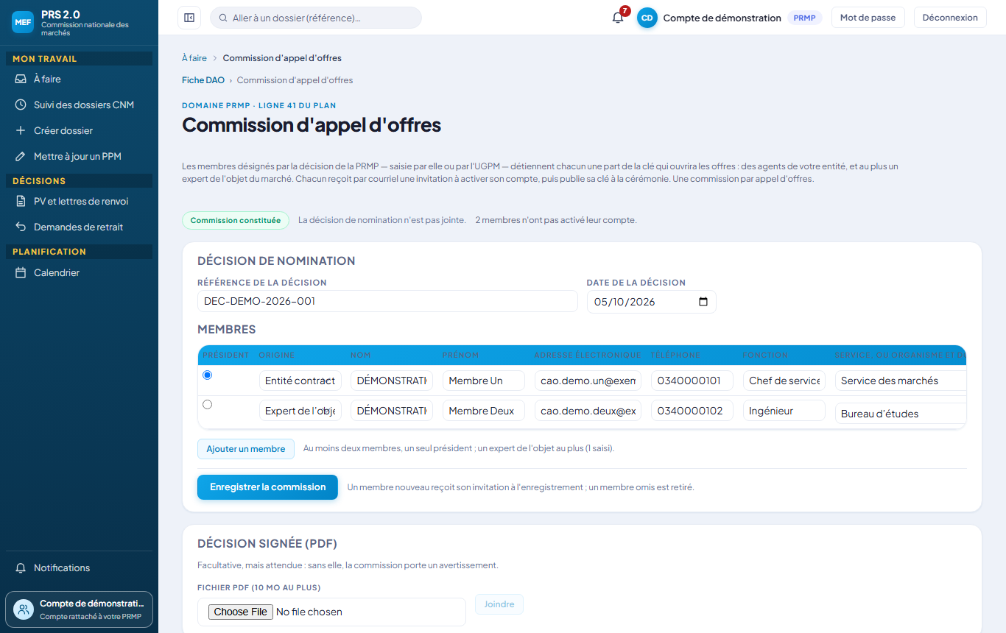
ÉTAPE 1 · PRMP
La PRMP désigne la commission d’appel d’offres
Depuis la fiche DAO, bouton « Commission d’appel d’offres » (remise électronique seulement).
La décision de nomination : sa référence, sa date, et le PDF signé.
Les membres : origine (entité contractante ou expert de l’objet — un expert au plus), coordonnées, et un président.
À l’enregistrement, chaque membre reçoit un compte et une invitation par courriel.
PRS 2.0 · La cérémonie des clés · 6
Notes:
La PRMP ou l’UGPM saisit ; la décision reste celle de la PRMP. Ni la PRMP, ni l’UGPM, ni les contrôleurs de la CNM ne peuvent siéger : le serveur le refuse en le disant.

Slide 7
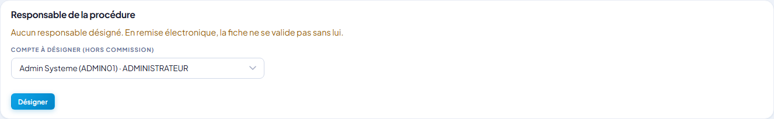
ÉTAPE 2 · ADMINISTRATEUR
L’Administrateur désigne le responsable de la procédure
Sur la fiche DAO, section « Responsable de la procédure ».
Un contrôleur de la CNM, hors commission : il conduit la cérémonie et la séance, sans jamais détenir de part.
Sans responsable, une fiche en remise électronique ne se valide pas.
PRS 2.0 · La cérémonie des clés · 7

Slide 8
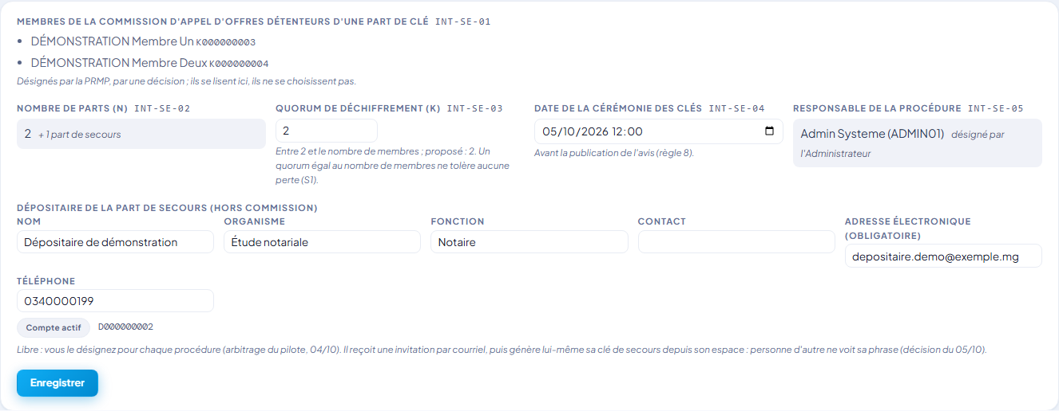
ÉTAPE 3 · RESPONSABLE
Le responsable fixe le quorum, la date et le dépositaire
Les membres viennent de la commission : il les lit, il ne les choisit pas.
Quorum : entre 2 et le nombre de membres. Égal au nombre de membres, il ne tolère aucune perte — l’écran l’avertit.
Date de la cérémonie : elle doit précéder la publication de l’avis.
Dépositaire : libre, désigné pour la procédure, avec son adresse — il reçoit à son tour un compte et une invitation.
PRS 2.0 · La cérémonie des clés · 8

Slide 9
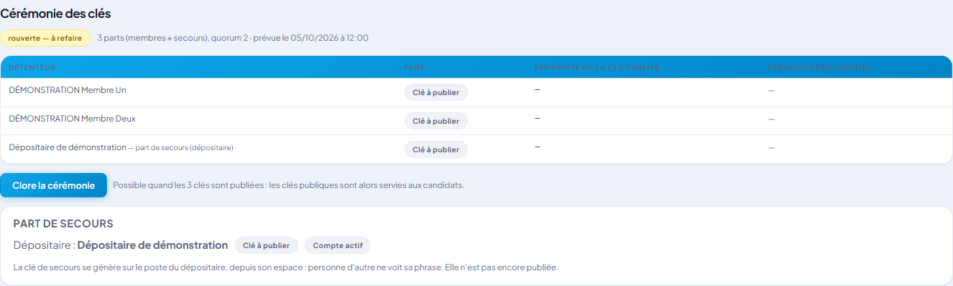
ÉTAPE 3 · RESPONSABLE
La cérémonie attend ses trois clés
n parts = les membres + la part de secours ; ici 3 parts, quorum 2.
Chaque détenteur est « Clé à publier ».
La part de secours se génère chez le dépositaire, depuis son espace : le responsable n’en voit que l’état.
Capture prise après une réouverture de la cérémonie, d’où l’état « rouverte — à refaire ».
PRS 2.0 · La cérémonie des clés · 9

Slide 10
02
Chaque membre publie sa clé
Dans l’espace de la commission d’appel d’offres, séparé du reste de l’application.
PRS 2.0 · La cérémonie des clés · 10

Slide 11
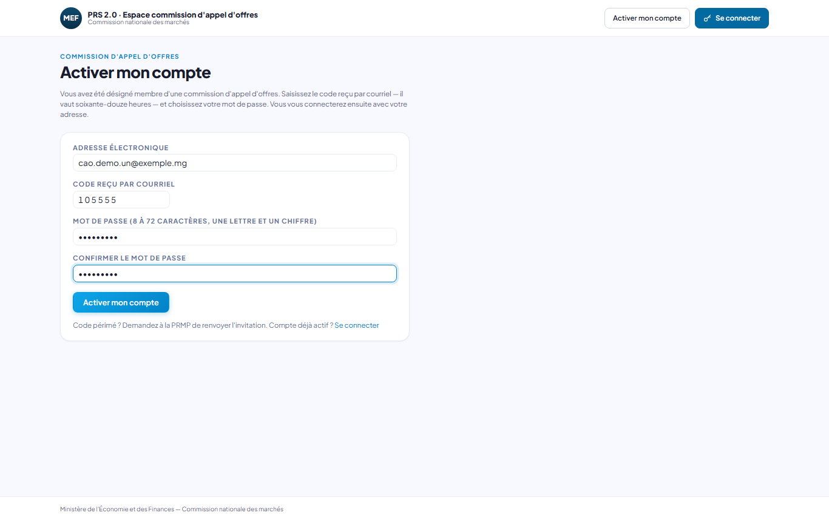
ÉTAPE 4 · MEMBRE DE LA CAO
Le membre active son compte
L’invitation porte un code à six chiffres, valable 72 heures.
Le membre choisit son mot de passe, puis se connecte avec son adresse.
Son espace est à part : il ne voit que ses procédures et sa clé.
PRS 2.0 · La cérémonie des clés · 11

Slide 12
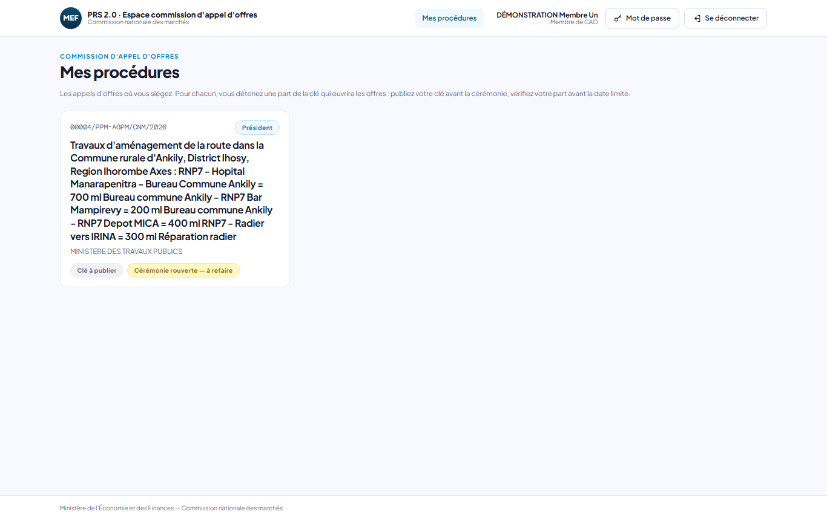
ÉTAPE 4 · MEMBRE DE LA CAO
Ses procédures, et ce qui l’attend
Chaque appel d’offres où il siège, avec l’état de sa part et celui de la cérémonie.
Le badge « Président » pour le président de la commission.
PRS 2.0 · La cérémonie des clés · 12

Slide 13
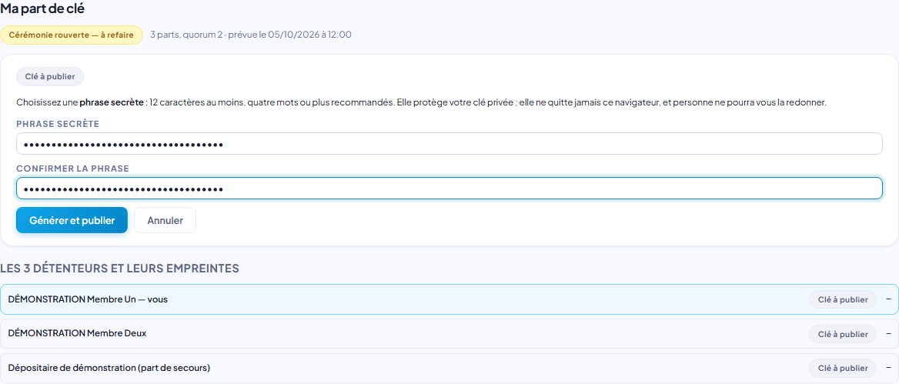
ÉTAPE 5 · MEMBRE DE LA CAO
Il choisit sa phrase secrète
La paire de clés naît dans son navigateur.
La clé privée est enveloppée par sa phrase secrète (12 caractères au moins) ; seule l’enveloppe part au serveur.
La phrase ne quitte jamais le poste : personne ne pourra la lui redonner.
PRS 2.0 · La cérémonie des clés · 13

Slide 14
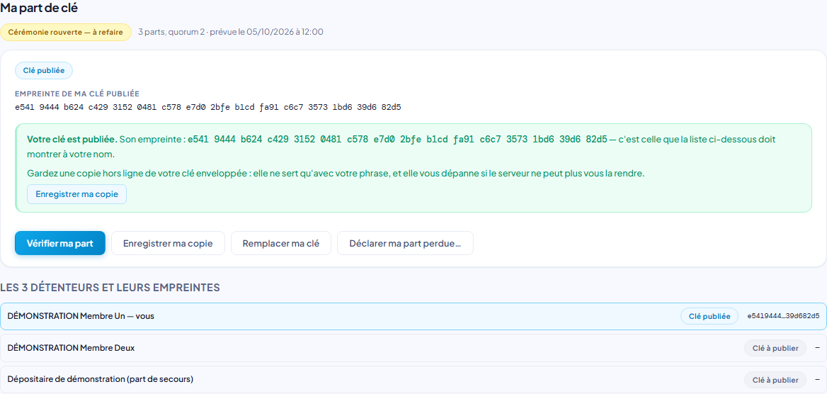
ÉTAPE 5 · MEMBRE DE LA CAO
Sa clé est publiée, avec son empreinte
L’empreinte (SHA-256) de sa clé publique : elle doit être celle que la liste montre à son nom.
« Enregistrer ma copie » : la clé enveloppée, hors ligne — utile si le serveur ne pouvait plus la rendre.
Ensuite : vérifier sa part, la remplacer, ou la déclarer perdue.
PRS 2.0 · La cérémonie des clés · 14

Slide 15
03
Le dépositaire et la part de secours
Une part de plus, gardée hors de la commission, pour qu’une absence n’empêche pas d’ouvrir les offres.
PRS 2.0 · La cérémonie des clés · 15

Slide 16
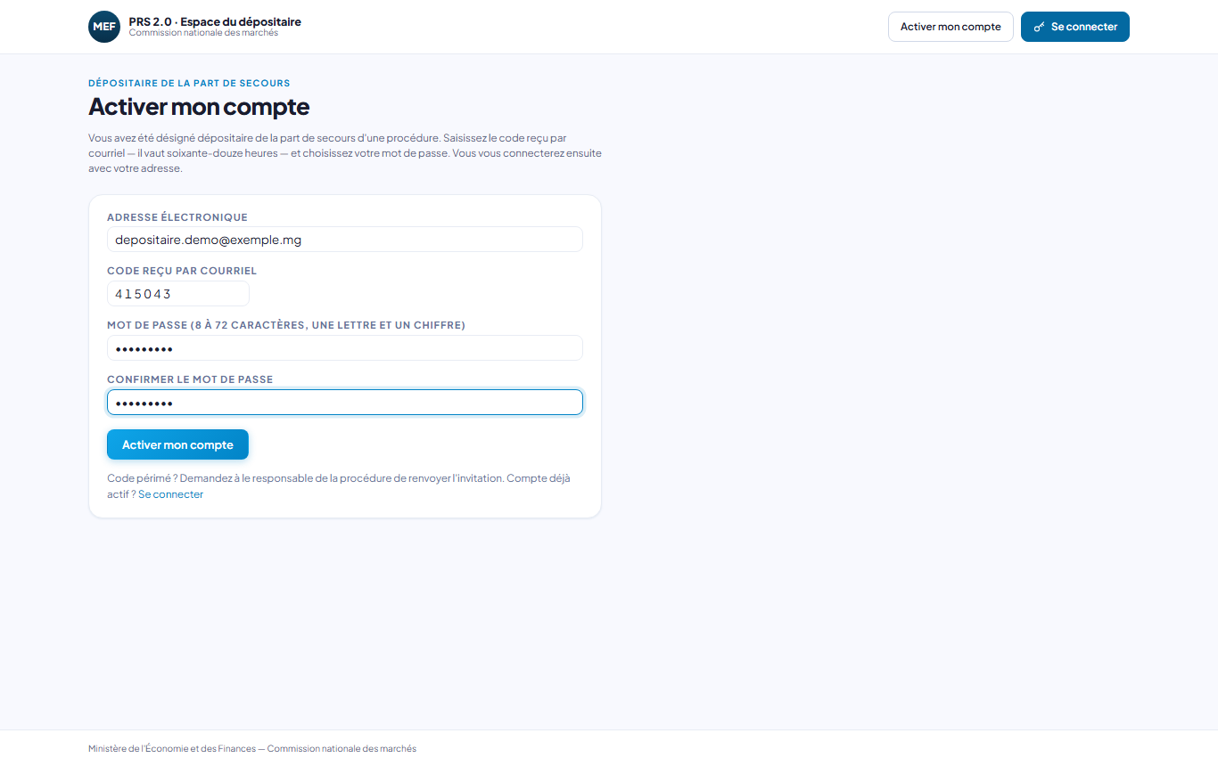
ÉTAPE 4 · DÉPOSITAIRE
Le dépositaire active son compte
Même invitation, même code, dans son propre espace.
Il ne lit ni les offres, ni leurs pièces, ni le procès-verbal.
PRS 2.0 · La cérémonie des clés · 16

Slide 17
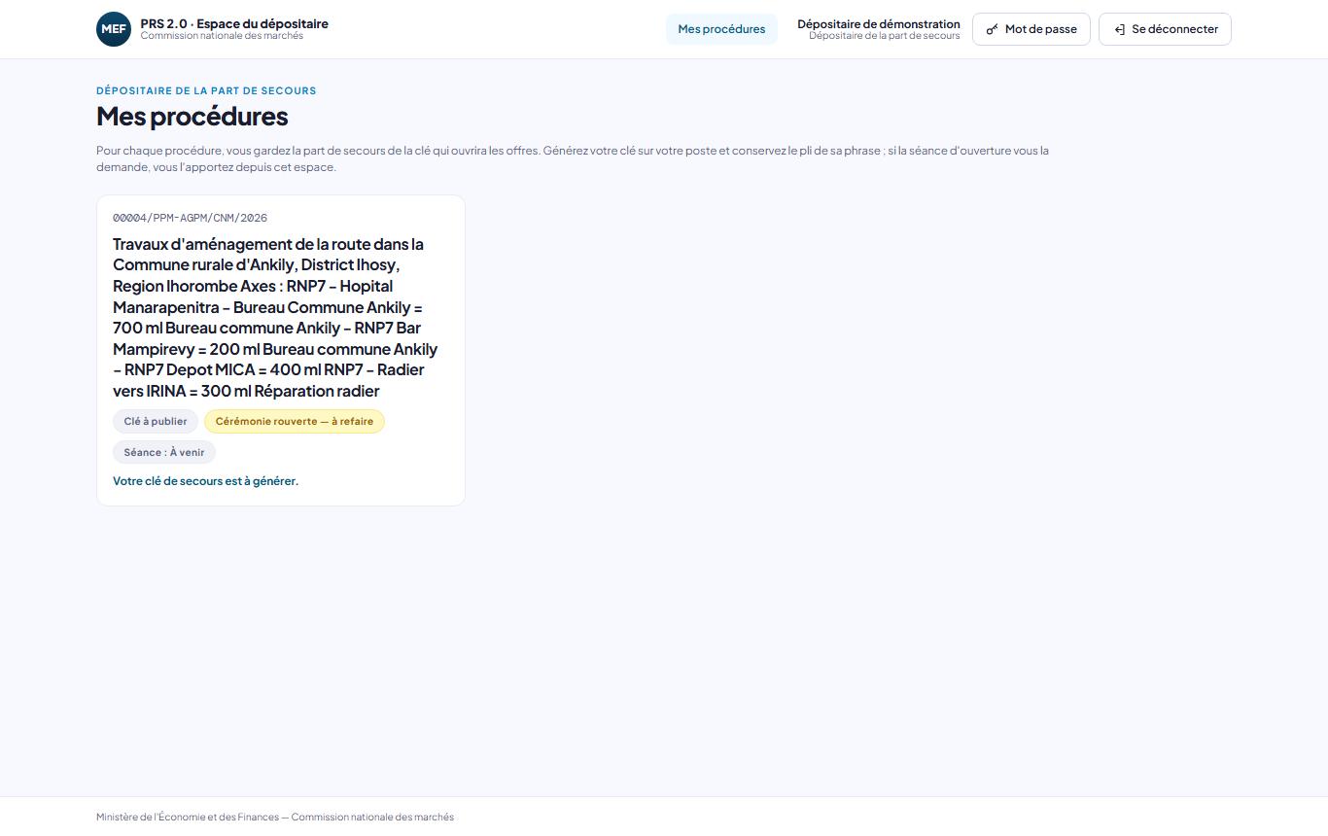
ÉTAPE 4 · DÉPOSITAIRE
Ses procédures
Les procédures dont il garde la part de secours.
En tête, ce qui l’attend : « Votre clé de secours est à générer », puis, le jour venu, « la séance demande votre part ».
PRS 2.0 · La cérémonie des clés · 17

Slide 18
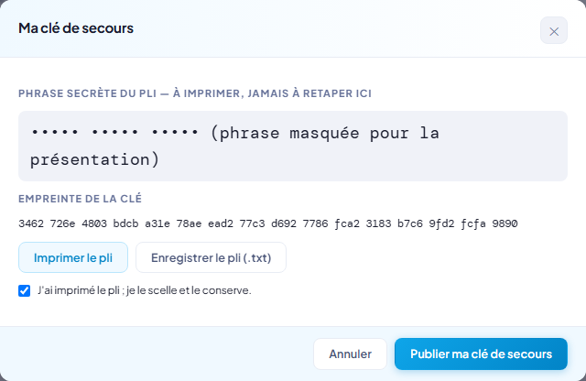
ÉTAPE 5 · DÉPOSITAIRE
Sa clé de secours et son pli
La clé naît sur son poste ; sa phrase est générée (sept mots), montrée une seule fois.
Il imprime le pli (phrase, empreinte, enveloppe de secours), le scelle et le conserve.
Personne d’autre — ni le responsable, ni la PRMP — ne voit cette phrase.
Sur cette capture, la phrase est masquée pour la présentation.
PRS 2.0 · La cérémonie des clés · 18
Notes:
Décision du pilote du 5 octobre 2026 : auparavant la clé de secours naissait sur le poste du responsable, qui voyait passer la phrase. Désormais seul le dépositaire la connaît.

Slide 19
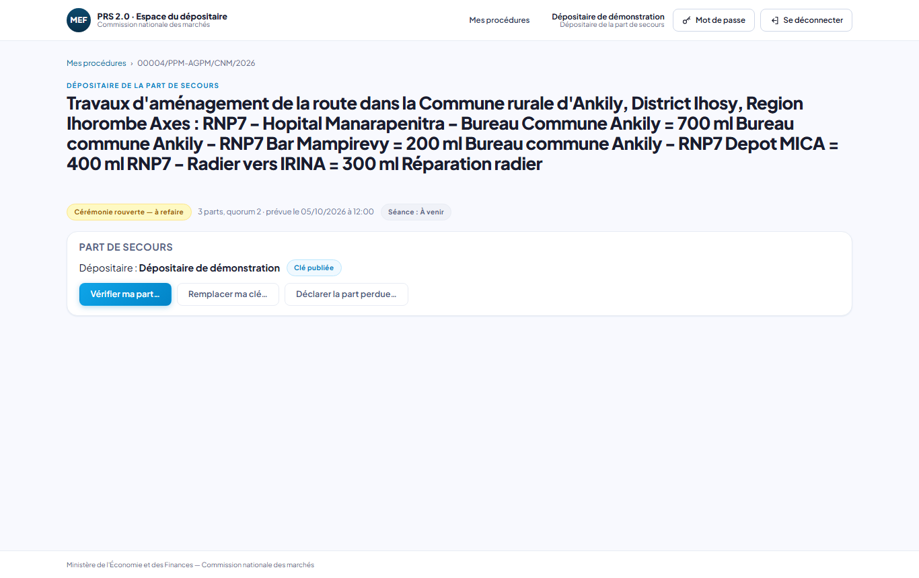
ÉTAPE 5 · DÉPOSITAIRE
La part de secours est publiée
Il peut la vérifier avec la phrase de son pli, la remplacer, ou la déclarer perdue.
La part de secours compte pour une part : elle n’atteint jamais seule le quorum.
PRS 2.0 · La cérémonie des clés · 19

Slide 20
04
Clore, puis vérifier
La clôture publie les clés aux candidats ; la vérification prouve, à chacun, que sa part est bonne.
PRS 2.0 · La cérémonie des clés · 20

Slide 21
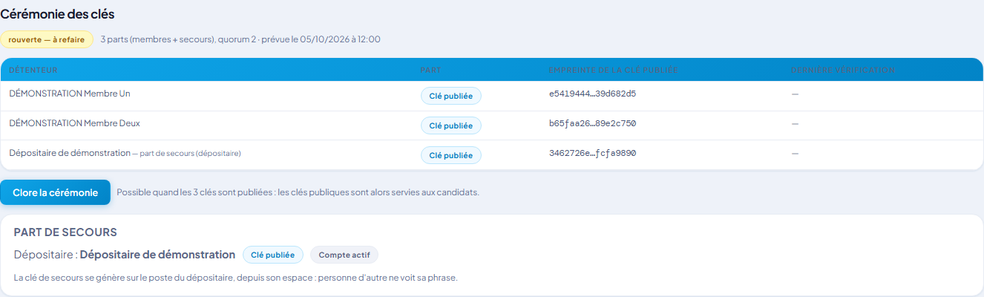
ÉTAPE 6 · RESPONSABLE
Toutes les clés sont publiées
Le tableau des détenteurs : l’état de chaque part et l’empreinte de chaque clé publiée.
« Clore la cérémonie » n’est accepté que si les n clés sont publiées ; sinon le refus nomme les manquants.
PRS 2.0 · La cérémonie des clés · 21

Slide 22
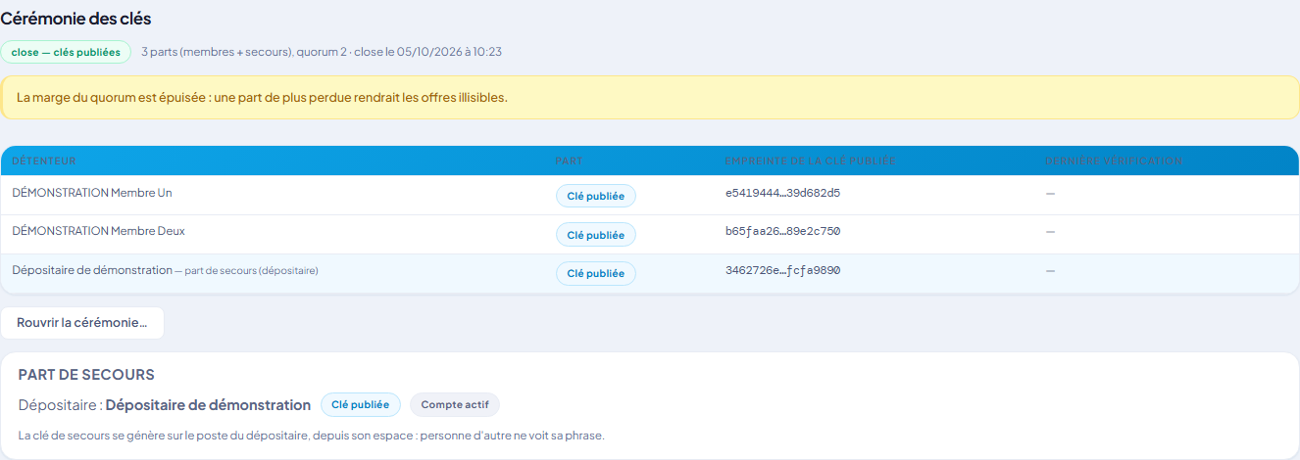
ÉTAPE 6 · RESPONSABLE
La cérémonie est close
Les clés publiques sont servies aux candidats : chaque offre sera chiffrée pour elles.
Avertissement si la marge est épuisée : une part de plus perdue rendrait les offres illisibles.
Avant le premier dépôt, la cérémonie peut être rouverte ; après, jamais.
PRS 2.0 · La cérémonie des clés · 22

Slide 23
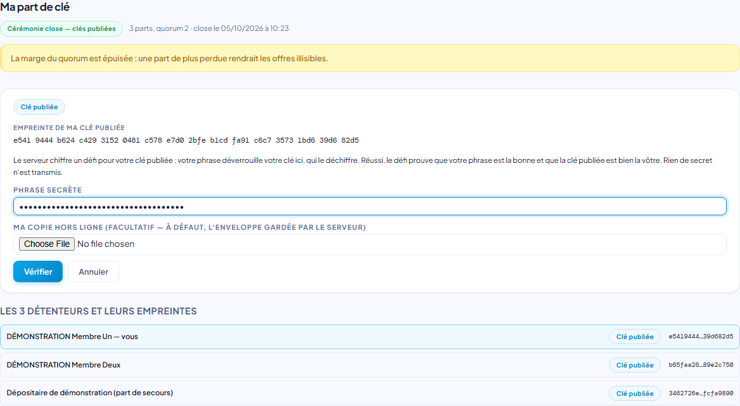
VÉRIFICATION · MEMBRE
Le membre vérifie sa part par un défi
Le serveur chiffre un défi pour la clé publiée ; la phrase déverrouille la clé ici, qui le déchiffre.
Réussi, il prouve que la phrase est la bonne et que la clé publiée est bien la sienne.
Rien de secret n’est transmis.
PRS 2.0 · La cérémonie des clés · 23

Slide 24
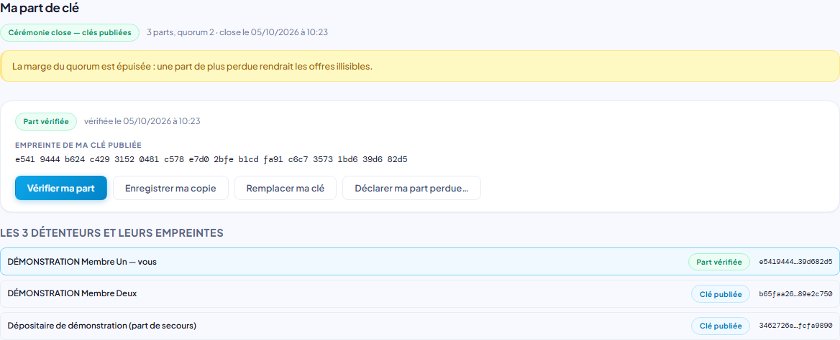
VÉRIFICATION · MEMBRE
Sa part est vérifiée
« Part vérifiée », avec la date.
Chacun voit la liste des détenteurs et de leurs empreintes : un contrôle croisé contre toute clé glissée à son nom.
PRS 2.0 · La cérémonie des clés · 24

Slide 25
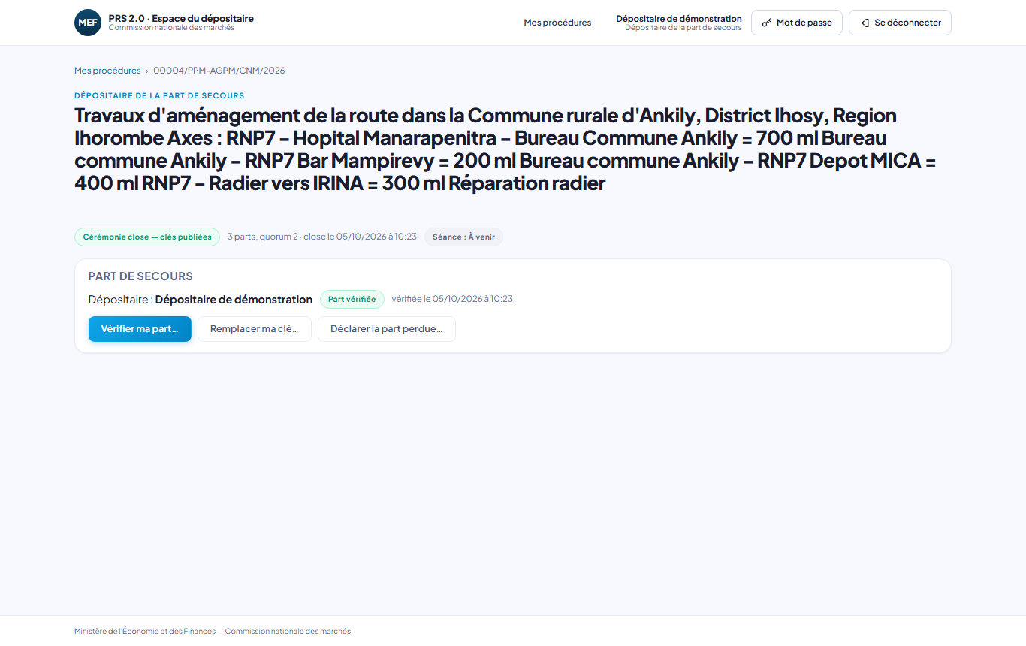
VÉRIFICATION · DÉPOSITAIRE
Le dépositaire vérifie la part de secours
Avec la phrase de son pli, sur son poste.
Le pli se rescelle : la phrase ne sert qu’à ce contrôle, puis en séance si elle est demandée.
PRS 2.0 · La cérémonie des clés · 25

Slide 26
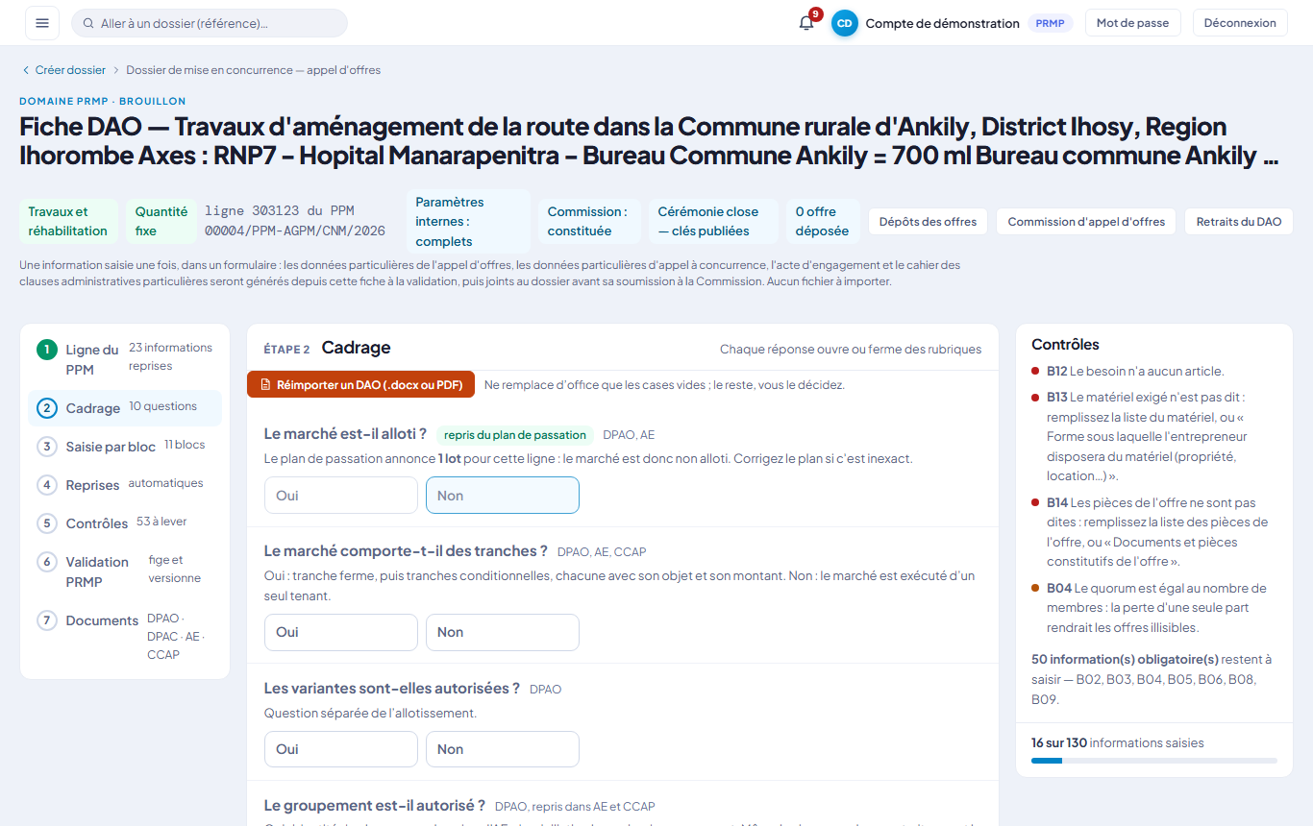
BILAN · PRMP
Sur la fiche, la commission et la cérémonie sont prêtes
Les repères en tête de fiche : Commission constituée, Paramètres internes complets, Cérémonie close — clés publiées.
La fiche peut être validée, le dossier soumis à la Commission, puis l’avis publié.
PRS 2.0 · La cérémonie des clés · 26

Slide 27
ET SI…
Les incidents prévus
Chaque cas a sa réponse dans l’application ; aucune ne donne à une personne seule le pouvoir d’ouvrir les offres.
Une phrase oubliée
Un dépositaire remplacé
Le détenteur déclare sa part perdue et génère une nouvelle clé. Les offres déjà déposées restent couvertes par le quorum et la part de secours.
Le responsable désigne un autre dépositaire (avant le premier dépôt) : le nouveau génère sa clé, l’ancien ne voit plus la procédure.
Un membre absent à la séance
Le quorum impossible
Le responsable demande la part de secours, avec un motif porté au PV ; le dépositaire l’apporte depuis son espace.
Si, part de secours comprise, le quorum ne peut plus être atteint : la séance constate l’illisibilité, un PV de constat est produit, la procédure est relancée.
PRS 2.0 · La cérémonie des clés · 27

Slide 28
CONFIDENTIALITÉ
Qui voit quoi
Élément | Où il vit | Qui le voit
Clé privée d’un détenteur | Dans son navigateur, le temps d’un geste | Personne : elle ne quitte jamais le poste
Phrase secrète d’un membre | Dans sa mémoire | Lui seul
Phrase de secours | Sur le pli du dépositaire | Le dépositaire seul
Enveloppe de la clé | Sur le serveur (et la copie du détenteur) | Le détenteur ; inutile sans la phrase
Clé publique, empreinte | Sur le serveur | Les détenteurs et le responsable ; les candidats après la clôture
Contenu d’une offre | Chiffré sur le serveur | Personne avant la séance ; les pièces, aux seuls membres de la CAO
PRS 2.0 · La cérémonie des clés · 28

Slide 29
Ensuite : le dépôt, puis la séance.
Les candidats chiffrent leur offre pour les clés publiées ; à l’heure de la séance, les détenteurs réunissent le quorum et toutes les offres s’ouvrent ensemble.
PRS 2.0 · Commission nationale des marchés

